Slide 1
Que é a TRANSexualidade?
Situación na que se asigna ou etiqueta errónemamente a unha crianza atendendo unicamente a súa xenitalidade
Nena/muller trans: nena que foi asignada como neno pero realmente é unha nena/muller, con pene.
Neno/home trans: neno que foi asignado como nena pero realmente é un neno/home, con vulva.
A transexualidade é unha mostra máis da diversidade humana, nunca un trastorno ou desorde mental que leva a unha persoa a sentirse “atrapada nun corpo equivocado”. Considerala como tal responde a un descoñecemento da realidade e a unha actitude reduccionista coa que perpetuar a hexemonía do binarismo homes e mulleres cisnormativos de “corpos correctos”.

Slide 2
Qué é iso da identidade? (sexo sentido ou psicosocial)
Cando falamos de identidade falamos dunha conciencia de ser, dun saberme home/muller/ PNB. Responde a quen son, independientemente do corpo e xenital que teña.
Identidade = Xénero
Unha cousa é saberme o que son e outra moi distinta
o que se espera de min (roles e comportamentos).

Slide 3
Academia Americana de Pediatría (APA)
“… alrededor del primer y segundo año de vida, los niños se hacen conscientes de las diferencias físicas entre niños y niñas; para antes de su tercer cumpleaños ya se etiquetan a sí mismos con facilidad como niño o como niña, pues a esta edad ya adquieren un fuerte concepto de su yo. A los 4 años la identidad de género de los niños es estable y saben que son un niño o una niña. Entre los 5 y 6 años la identidad de género es estable y no depende de los roles de género. Sabemos lo que somos aunque la sociedad nos diga lo contrario”.

Slide 4
Estudo da Axencia Europea de Dereitos Fundamentais
42% das persoas trans senten ser discriminadas nalgún aspecto da súa vida
26% dxs adolescentes entre 15 e 17 anos ocultou ser LGBTI na escola
41% das persoas LGTBI+ din ter sido acosadas nalgún momento do último ano (3 puntos por riba da media europea)
O 33% das persoas trans decide non exteriorizar a súa identidade sentida por medo as consecuencias
Entorno ao 50% evita deliberadamente espazos públicos por medo
Preto do 20% evita, baixo calquera circunstancia, mencionar no seu fogar que é trans.
36% indican que a intolerancia e a discriminación se teñen incrementado nos últimos anos
57% non cre que o seu Goberno loite eficazmente contra as discriminacións
https://fra.europa.eu/sites/default/files/fra_uploads/lgbti-survey-country-data_spain.pdf

Slide 5
Estudo da Axencia Europea de Dereitos Fundamentais
“Un gran número de personas trans está expuesto al riesgo de una salud física y mental precaria. Varios estudios han demostrado que muchas personas trans tienen pensamientos suicidas, sufren depresión y ansiedad, se autolesionan e incluso intentan suicidarse”
“En ámbito escolar y familiar, los/as niños/as y los/as adultos/as jóvenes trans a menudo se enfrentan a un entorno inseguro, con acoso escolar e incluso expulsión de la familia. El 41% de los/as adolescentes trans habían experimentado graves insultos por parte de su familia, hasta el punto de que el 20% habían sido desheredadas y abandonadas por completo por su familia. (...) el silencio e ignorar sus problemas tan sólo les lleva a la exclusión, al odio hacia sí mismos/as, al acoso, al fracaso escolar y a las tasas excepcionalmente altas de suicidio que se observan entre los/as jóvenes trans. En Francia, una investigación reflejó que el 34% de los jóvenes trans habían intentado suicidarse antes de tener acceso a información y tratamientos”.

Slide 6
Os datos non convidan nada o optimismo
Os intentos de suicidio entre xóvenes trans* é considerablemente maior que entre os seus pares cis:
Mozos trans (o 50,8% reportan algún intento de suicidio).
Adolescentes non binaries (41,8% reportan algún intento de suicidio).
Mozas trans (29,9% reportan algún intento de suicidio)
O mesmo equipo estableceu no 2017* que, debido ao rexeitamento e estigma social, a porcentaxe de mozxs trans cuadriplicaba a propensión para consumir drogas. A depresión e a victimización na escola influíron moito.
- O 57 % do alumnado LGTBI+* acosado ideou o seu suicidio, un 35% o planeo, un 17% o intentou varias veces*.
- O 60% alumnado acosado di que o profesorado non actúa, 69% considera que a súa familia non o aceptaría, 70% foron acosadxs máis de 1 ano.
- “No disponemos de cifras sobre el ciberacoso a adolescentes, pero FELGTB ha participado en la elaboración de una encuesta entre la población LGTBI de varios países de la Unión Europea y sus resultados reflejan que el 66% de las personas participantes ha sufrido algún tipo de agresión LGTBIfóbica a través de las redes en los últimos 5 años, lo que nos permite hacernos una idea de lo habitual que es este tipo de violencia en el mundo virtual”.*
“Transgender Adolescent Suicide Behavior”, Russell B. Toomey, Amy K. Syvertsen e Maura Shramko. 2018
“Prevalence and Correlates of Suicidal Ideation Among Transgender Youth in California: Findings From a Representative, Population-Based Sample of High School Students”. Amaya Perez-Brumer, Jack K. Day, Stephen T. Russell, Mark L. Hatzenbuehler. 2017
“Acoso escolar homofóbico y riesgo de suicidio en adolescentes y jóvenes lesbianas, gais y transexuales” .FELGTB/COGAM, 2015
Artigo: ”El acoso escolar por LGTBIfobia se sigue produciendo durante el confinamiento a través de las redes sociales”

Slide 7
“Mental Health of Transgender Children Who Are Supported in Their Identities”, Kristina R. Olson, Lily Durwood, Madeleine DeMeules, Katie A. McLaughlin. 2016
Cando hai apoio e acompañamento a cousa cambia ...
As crianzas/adolescentes trans que realizaron a «transición social» (chamarlle polo nome e pronome correcto, vestirse e comportarse libremente na súa contorna social, aceder a tratamentos médicos,...) teñen unhas taxas de psicopatoloxías moi baixas, tamén uns niveis de hospitalización moi baixos. Os resultados mostran claramente que, na súa orixe, as crianzas trans teñen uns niveis de ansiedade e depresión que non difiren moito dos seus pares cis.
As crianzas/adolescentes trans que se lles permite transicionar, presentan uns niveis de depresión e ansiedade tres veces menor que aquelxs que aínda non a realizaron .
Isto demostra as persoas trans non pensan nas autolesións e no suicidio polo feito de ser trans, senón pola Transfobia, discriminacións e violencias sociais e familiares.

Slide 8
CUESTIONAMENTO/PATOLOXIZACIÓN/SIQUIATRIZACIÓN DAS
INDENTIDADES TRANS INFANTO-XUVENIL (DSM-Mental disorder)
1.- X profesional de Saúde Mental debe descartar un trastorno mental ou da personalidade que esté a confundir a crianza/adolescente.
2.- Diagnóstico da identidade. X profesional de S.M debe acreditar que a persoa é trans, e que cumpre cos patróns de masculinidade/feminidade (DSM-V)
3.- Imposición do diagnóstico de desorden mental (disforia de xénero) para acadar dereitos civís básicos como acceder a tratamentos médicos.
4.- Tutelaxe das vivencias trans por parte dxs profesionais de Saúde Mental.
SÓ UN/HA MESMX PODE DECIR QUÉN É VERDADEIRAMENTE.
AS IDENTIDADES NON SE DEBEN-PODEN DIAGNOSTICAR- CERTIFICAR E NON SE DEBEN TUTELAR.

Slide 9
Transfobia en forma de Heterocisnormatividade
Algunhas persoas hetero e cis creen que están nun nivel superior das persoas LGTBI+. Considera as persoas LGTBI+ como menos válidas, incompletas, anormais, enfermas ou inmorais, que seguen modas,... Desprezan o modelo de vida das persoas LGTBI+ empuxándoas ás marxes.

Slide 10
Que é o que provoca tanta dor nas crianzas/adolescentes trans?
A Heterocis-normatividade como modelo de vida válido.
Experiencias de discriminación (transfobia) en forma de acoso físico ou verbal, agresión física ou sexual.
Falta de apoio da familia nuclear e outros membros da familia.
Estrés e ansiedade co medo á transición social, incluída a posible reacción negativa da contorna e a interrupción da vida.
Patoloxización e siquiatrización das súas identidades.
Acoso no ámbito escolar e ciberacoso.
“Disforia de xénero” ou angustia polo seu corpo e xenital relacionada co rexeitamento social aos corpos non normativos.
Prexuízo institucional que se manifesta con leis e políticas que crean desigualdades e/ou non brindan protección contra a discriminación e violencias.

Slide 11
PATOLOXIZACIÓN/PSIQUIATRIZACIÓN E TUTELAXE DESDE SAÚDE MENTAL DAS IDENTIDADES TRANS - Mental disorder (DSM-V , CIE-10)
A transexualidade está catalogada desde 1980 como un trastorno mental: DISFORIA DE XÉNERO (Norman Fisk en 1973 )
A Disforia de xénero, é un termo psiquiátrico que describe o «sufrimento» debido ao sexo/xénero asignados no nacemento e como conciben o seu propio corpo.
Esta noción de disforia de xénero non adoita ter en conta o impacto da transfobia e o rexeitamento social e familiar á diversidade de identidades e a diversidade de corpos.

Slide 12
TRANSFOBIA en forma de rexeitamento á diversidade de corpos
Angustia polo seu corpo e xenital relacionada co rexeitamento social aos corpos non normativos

Slide 13
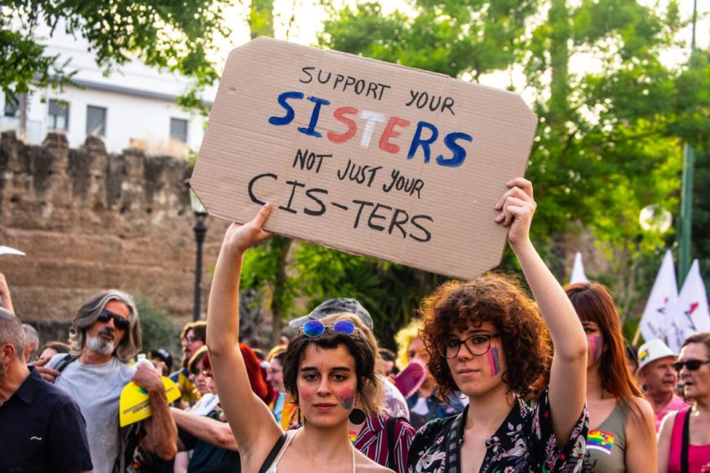
TRANSFOBIA DUN FEMINISMO HEXEMÓNICO TRANS -EXCLUINTE
Discursos violentos, misóxinos e cosificadores que agreden a una gran cantidade e diversidade de mulleres
As mulleres trans forman parte do feminismo pola súa propia identidade, son mulleres, non son «outras» mulleres que debemos incluir nun discurso hexemónico cisheteronormativo.
Foto: Lara Santaella, Píkara Maganice

Slide 14
INVISIBILIZACIÓN DA DASF NAS AULAS
A LGTBIfobia é unha realidade no noso sistema educativo. O medo dxs adolescentes LGTBIQA+ a aceptarse tal e como son e facerse visibles nas súas escolas, está máis que xustificado.
A invisibilidade das sexualidades minoritarias provoca que o alumnado proxecte prexuízos e ideas equivocadas en torno as persoas e vivencias LGTBIQA+. O discurso e actuacións do ámbito educativo alude a pautas de comportamento heterosexual e modelos de xénero tradicionais, onde se manifestan relacións de superioridade, ocultando e marxinando as experiencias e realidades diversas.
A invisibilización da DAS constitúe un dos principais instrumentos de lexitimación, da subordinación e de perpetuación do acoso escolar.

Slide 15
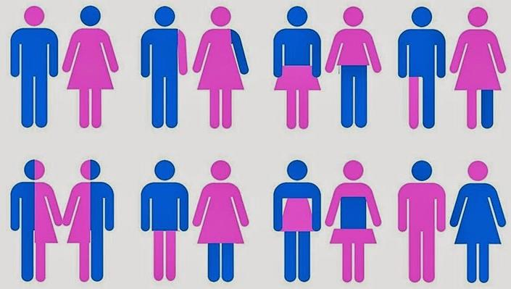
CAUSAS MÁIS FRECUENTES DE ACOSO ESCOLAR
Ser ou parecer lesbiana, gai, bisexual ou trans e sobretodo, non cumprir coas normas de xénero.
Motivan dende o INSULTO ata a VEXACIÓN a VIOLENCIA FÍSICA e sobre todo a EXCLUSIÓN.
Abraza la Diversidad, propuestas para una educación libre de acoso homofóbico y transfóbico
(J. I gnacio Pichardo Antropólogo , profesor da UCM ,2014)

Slide 16
O acoso escolar alcanza o seu maior impacto na secundaria (sobre todo 2º , 3º e 4º da ESO), o cal causa abandonos e fracasos escolares tempranos, con condutas de risco e autolesivas, cun peligro manifesto de intento de suicidio.

Slide 17
Resposta preventiva, visibilizando a DASF e loitando contra a LGTBIfobia
A DASF segue sendo invisible en moitas aulas e centros, creándose diferentes xerarquías que levaron a discursos de “tolerancia” e “aceptación” no canto de respecto, celebración e acompañamento. Non podemos permitir que o alumnado LGTBIA+ siga a vivir en armarios pola imposibilidade de facer un tratamento serio, profundo e transversal sobre estas realidades, que están presente en todas as aulas.
É obriga da comunidade educativa ter unha visión ampla e diversa do seu alumnado e as familias, visibilizando e sensibilizando sobre as realidades LGTBI+ e contra a LGTBIFOBIA, sempre dende unha mirada positiva, non binarista, libre de prexuízos e estereotipos, amosando referentes + que axuden a construir futuros vivibles.

Slide 18
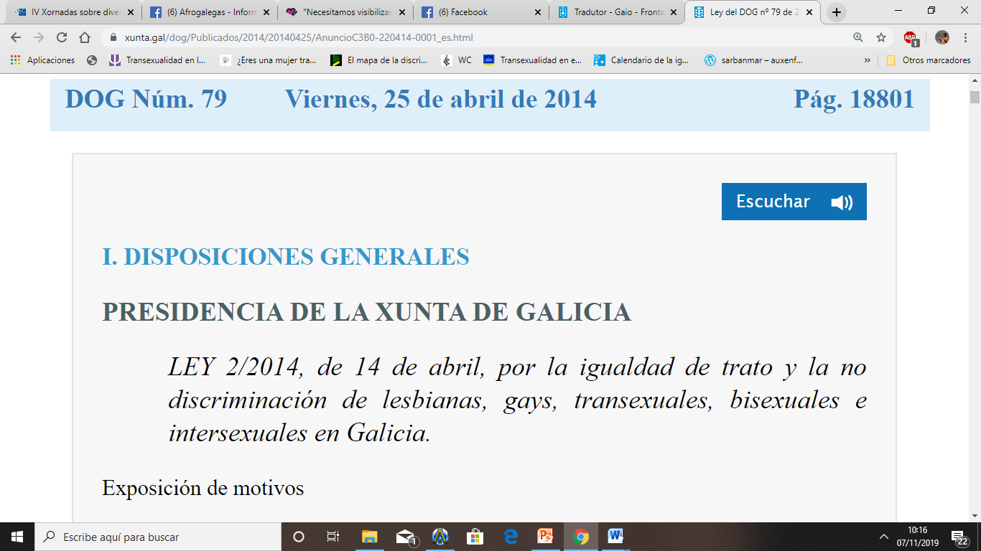
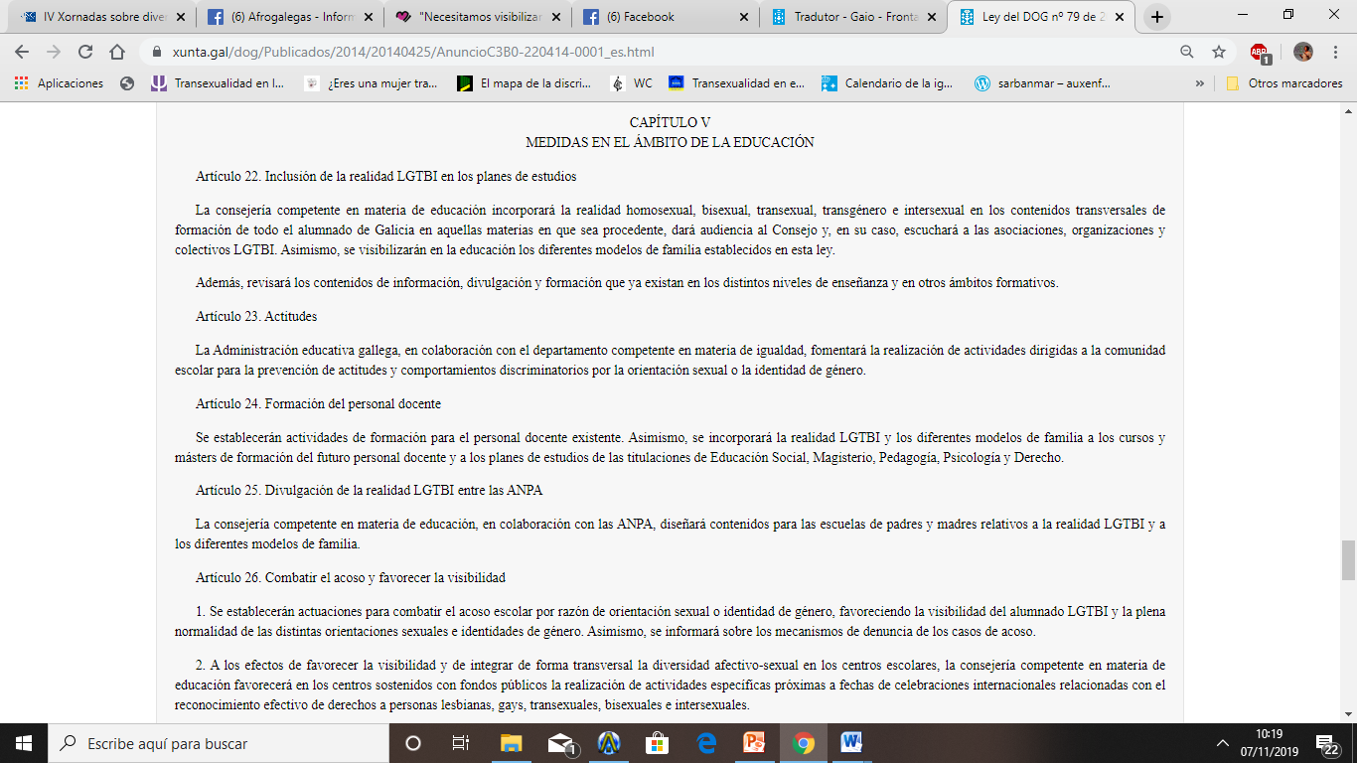

Slide 19
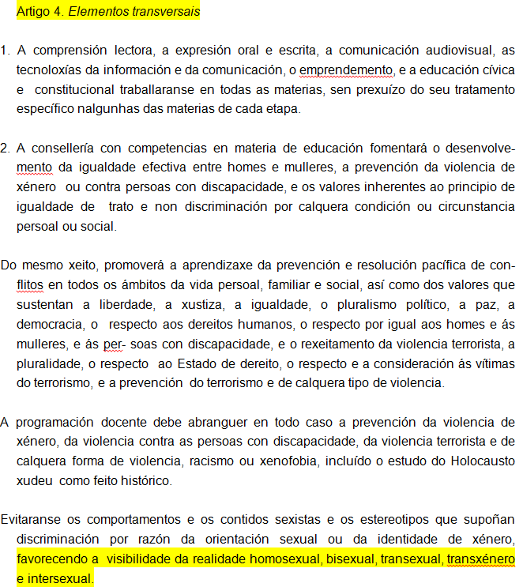

Slide 20
Referencias lexislativas en materia de igualdade , DASF e contra a LGTBIfobia no ámbito educativo
¬ Decreto 229/2011, do 7 de decembro, polo que se regula a atención á diversidade do alumnado dos centros docentes da Comunidade Autónoma de Galicia nos que se imparten os ensinos establecidos na Lei orgánica 2/2006, do 3 de maio, de educación.
¬ Lei Orgánica 8/2013, de 9 de decembro, para a mellora da calidade educativa.
¬ Decreto 8/2015, do 8 de xaneiro, polo que se desenvolve a Lei 4/2011, do 30 de xuño, de convivencia e participación da comunidade educativa en materia de convivencia escolar
¬ Decreto lexislativo 2/2015, do 12 de febreiro, polo que se aproba o texto refundido das disposicións legais da Comunidade Autónoma de Galicia en materia de igualdade

Slide 21
¬ Decreto 86/2015, do 25 de xuño, polo que se establece o currículo da educación secundaria obrigatoria e do bacharelato na Comunidade Autónoma de Galicia
¬ Protocolo educativo para garantir a igualdade, a non discriminación e a liberdade da identidade de xénero.
¬ I Plan de actuacións para a Igualdade dos centros educativos de Galicia 2016-2020. Instrución do 6 de setembro de 2019, da Dirección Xeral de Educación, Formación Profesional e Innovación Educativa, para a elaboración de Plans de Igualdade no curso 2019/2020, nos centros docentes sostidos con fondos públicos de niveis non universitarios da consellería de educación.
¬ Lei Orgánica 3/2020, 29 decembro, pola que se modifica a Lei Orgánica 2/2006, 3 de maio de Educación.

Slide 22
Abril 2016
Insuficiente en sí mesmo, só é unha ferramenta de acompañamento
Require a posta en marcha de accións que garantan o respeto a identidade dx menxr, formación, sensibilización, procedementos administrativos…
http://www.edu.xunta.gal/portal/sites/web/files/identidade_de_xenero_caderno.pdf

Slide 23
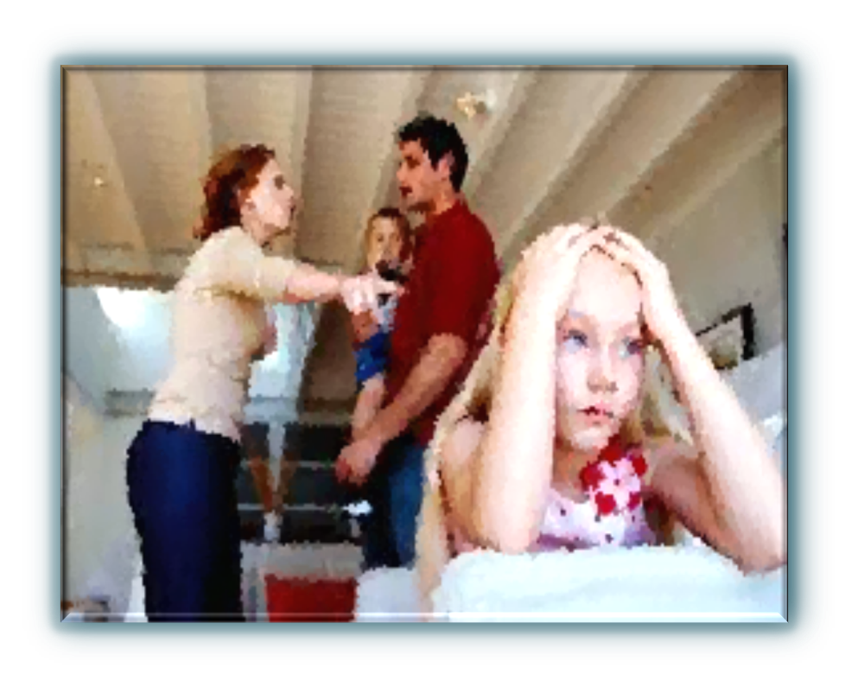
As familias. Necesidade de acompañar sen xulgar
Ter un/unha fillx LGTBI+ (sobretodo trans) pode xerar unha gran cantidade de incertezas, ansiedades e medos con respecto ao seu porvir

Slide 24
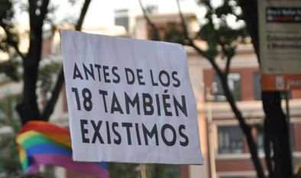
Unha crianza/adolescente trans sen apoio familiar, non é
Cada vez máis, é visible o que senten estas crianzas trans desde idades moi temperás. Algunhas son conscientes de non ser o que se lles asignou desde que teñen memoria, outra cousa é cando se ven capaces ou poden expresalo. Serán as diferentes respostas da súa familia e contorna o que determine si seguirán visibilizando o que senten ou non, agochando a súa verdadeira identidade, as veces durante anos. .
Esa mirada adulta sancionadora ignora o gran esforzo comunicativo dunha persoa moi nova, que non entende moi ben que pasa e que non atopa a resposta que necesita.

Slide 25
Algo común na rapazada trans sen apoio familiar, é que para cando son pre-adolescentes e empézanse a dar conta que o seu corpo vai na dirección contraria ao que desexan, xorden moitas inquietudes e ansiedades que se manifesta de moitas maneiras:
Cambios no comportamento e na forma de ser.
Depresión e ansiedade.
Apatía
Introversión.
Baixo rendemento académico.
Mostrar mal comportamento froito da tristeza, frustración ou enfado, que ás veces chama a atención dxs familiares ou profesorado.
Absentismo escolar
Trastornos da alimentación ….
Autolesións.
Consumo de drogas
Falan da idea do suicidio ou o intentan, as veces, en varias ocasións.
Nestas situacións é posible que a sospeita estea máis baseada na orientación sexual non heterosexual, en lugar de preguntarse pola identidade sexual, cuestión que xera moito máis rexeitamento e temor.

Slide 26
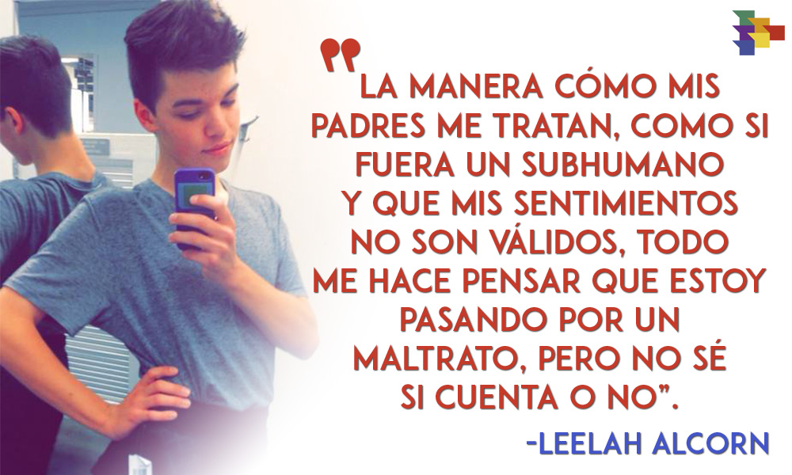
Poden aparecer actitudes de negación e rexeitamento ante o que manifesta x menor de dúas formas: - Ignorar o que fai ou di esperando que sexa unha fase que desaparecerá. - Castigar as rupturas de xénero (desaprobación, menosprecio, abandono emocional, ameazas, castigo físico, …
Non atender as necesidades e demandas, ou non acompañar a identidade-orientación dunha crianza/adolescente, é unha forma de violencia e/ou maltrato.

Slide 27
Lei 26/2015, de 28 de xullo, de modificación do sistema de protección á infancia e adolescencia
Art. 2. 2: “A efectos de la interpretación y aplicación en cada caso del interés superior del menor, se tendrán en cuenta los siguientes criterios generales (…) d) La preservación de la identidad, cultura, religión, convicciones, orientación e identidad sexual o idioma del menor, así como la no discriminación del mismo por éstas o cualesquiera otras condiciones, incluida la discapacidad, garantizando el desarrollo armónico de su personalidad”
Art 2. 3:“Estos criterios se ponderarán teniendo en cuenta los siguientes elementos generales (…) b) La necesidad de garantizar su igualdad y no discriminación por su especial vulnerabilidad, ya sea por la carencia de entorno familiar, sufrir maltrato, su discapacidad, su orientación e identidad sexual (…)”.
Art 11: «Serán principios rectores de la actuación de los poderes públicos en relación con los menores (…) l) El libre desarrollo de su personalidad conforme a su orientación e identidad sexual”.

Slide 28
Lei Orgánica 8/2021, do 4 de xuño, de protección integral á infancia e a adolescencia fronte á violencia
Artigo 9.3: “Os nenos, nenas e adolescentes terán dereito a que a súa orientación sexual e identidade de xénero, sentida ou expresada, sexa respectada en todas as contornas de vida, así como a recibir o apoio e asistencia precisos cando sexan vítimas de discriminación ou violencia por tales motivos”.

Slide 29
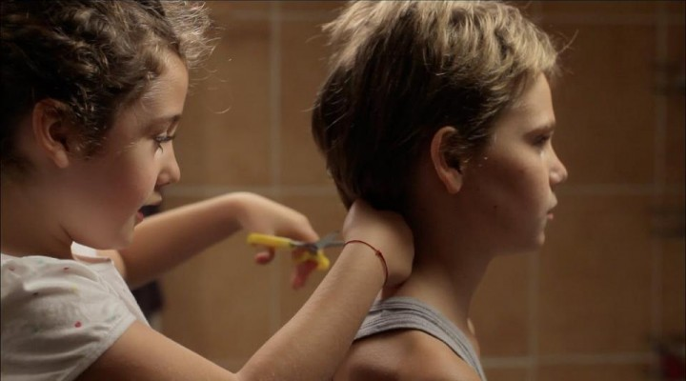
O momento do tránsito social
Un dos procesos máis complexos e difíciles para xs menores-adultxs trans, é o momento de facer o tránsito social
Pode haber menores que non demanden facelo ata os 12-14 e outrxs que sintan sufrimento e demanden vivir socialmente ca súa verdadeira identidade con 5-6 anos.
O proceso de transición implica moitos medos e ansiedades, a miúdo momentos de dificultades e por iso pode ser de gran axuda ter unha contorna segura (amigxs, familia, clase,..) que coñeza a intención da persoa de transitar e que x apoie ao longo desta etapa de cambios.

Slide 30
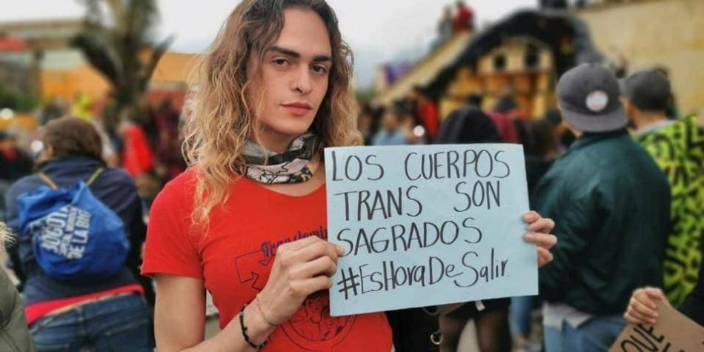
O apoio, aceptación e acompañamento das identidades trans supoñen un cambio emocional transcendental, non só en estxs menores senón tamén entre xs membrxs das familias, que mellora notablemente as relacións familiares.
Tamén o redemento académico.

Slide 31
FACER O TRÁNSITO SOCIAL IMPLICA …
Moito medo e ansiedade por ter que presentarte socialmente como realmente eres.
Ter que comunicarllo a seres queridxs que seguramente non o entenderán e te rexeitarán, as veces de por vida.
Ter que comunicarllo xs teus amigxs (soen ser xs que mellor responden acompañando sen críticas e as veces facendo un gran soporte vital)
Ter que comunicalo no centro educativo (compas, orientadxr, titor/a,..)
Ter que compartilo coa parella (as veces pasar dunha orientación sexual normativa a unha nova identidade con orientación sexual non normativa).
Convivir cunha etiqueta “a trans” que pesa moito.
En moitas ocasión, e debido a súa fraxilidade emocional, van a precisar axuda doutras persoas para poder facer todas estas comunicacións (familia extensa, amigxs, profesionais).

Slide 32
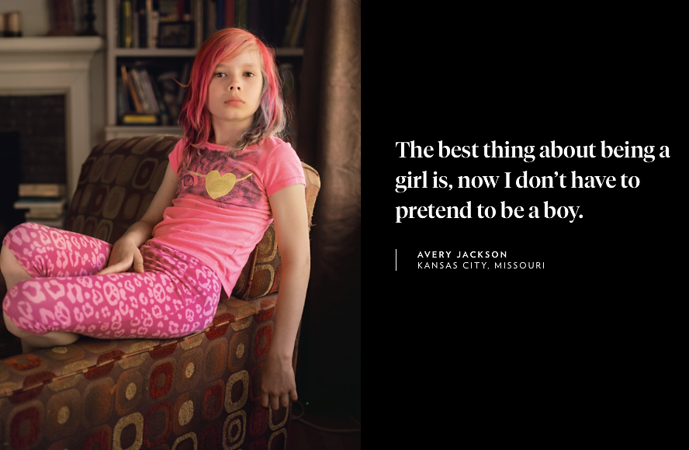
Facer o tránsito compensa, e moito.
INVISIBILIZACION
«O mellor de ser unha nena, é non
ter que finxir que eres un neno»

Slide 33
COMO AXUDAR A UN/HA ADOLESCENTE-adultx TRANS NO SEU TRÁNSITO?
EMPODERANDO: Xs profesionais do social deben tratar de empoderar a estas persoas facéndolles ver toda a parte positiva de dar ese paso. Amosándolles referentes que lles permitan crear imaxinarios de futuros posibles.
MEDIANDO: Moitas destas crianzas/mozxs vas a ser rexeitadxs polas súas familias no momento en que comuniquen a decisión. OLLO coas situacións de MALTRATO!!
COMUNICANDO: Cando non se sintan con forzas para facelo por sí mesmxs debemos axudar na parte de comunicarllo á familia, centro educativo,...
INFORMANDO: sobre recursos sociais, entidades sociais, opción de tratamentos, material de consulta….
ACOMPAÑANDO: en todo o proceso desde unha mirada transpositiva e emancipadora. Validando a persoa en todo momento.
VIXIANDO: sobre todo as familias cando parecen que apoian pero non é así. Unha cousa é non rexeitar e outra facilitarlle a persoa trans o que precisa para garantir o se libre desenvolvemento .
SENSIBILIZANDO e CONCIENCIANDO: a familias, centros educativos, profesionais,..

Slide 34
En definitiva, cando falamos de apoio e acompañamento, falamos de facilitarlle x menor levar a cabo as seguintes acción (velando polo seu interés superior):
Ø Recoñecer a súa Autodeterminación de Xénero: toda persoa ten dereito a pode decir quen é e decidir como vivir a súa identidade, tamén as crianzas trans.
Ø Ser nomeado e recoñecido polo seu nome e xénero sentido.
Ø Facer uso dos espacios que lle corresponden por xénero cando non son neutros (habitacións, baño, aseo, vestiarios)
Ø Acompañar e respetar na casa: Facilitar pequenas accións que para eles e elas poden ser moi importantes como cambiar a roupa do armario a gusto dx menxr, dirixirnos a elxs polos nomes que elixen, tratalxs polo xénero sentido, facilitarlles certas modificacións estéticas coas que se van sentir máis felices: un corte de pelo, o buraco para os pendentes, etc, pero traballando a idea de que non precisan “adornos” para se respetadxs nin estar a gusto ca súa identidade.
Ø Acompañar no centro educativo: solicitando poñer en marcha o Protocolo educativo para garantir a igualdade, a non discriminación e a liberdade de identidade de xénero.

Slide 35
Ø Dereito a rectificación do nome e sexo rexistral legalmente: Xuzgado Civil de referencia
Ø Facilitarlle o acceso a tratamentos médicos que demande: Bloqueadores puberais ou tratamentos hormonais feminizantes e masculinizantes.
Ø Non patoloxización das identidades trans: A transexualidade non é unha enfermidade, por tanto non deben ser diagnosticadxs/tratadxs/tuteladxs por persoal da saúde mental para poder ser as persoas que realmente son. Só deberían facer uso dxs profesionais da saúde mental para tratar ou acompañar as posibles situacións de acoso, rexeitamento ou discriminacións sociais.
Ø Búsqueda de asociacións de familias de menores trans para poder coñecer, compartir e convivir con outras persoas trans.
Ø Acceso a información veraz fóra de estereotipos e coñecemento de referentes con vivencias transpositivas.
Ø Ser tratadx e acompañadx por profesionais ben informados e formados sobre diversidade sexual e de xénero e sobre a realidade trans infanto-xuvenil.
Ø Ter leis e protocolos que garantan o seu dereito o libre desenvolvemento da súa personalidade.

Slide 36
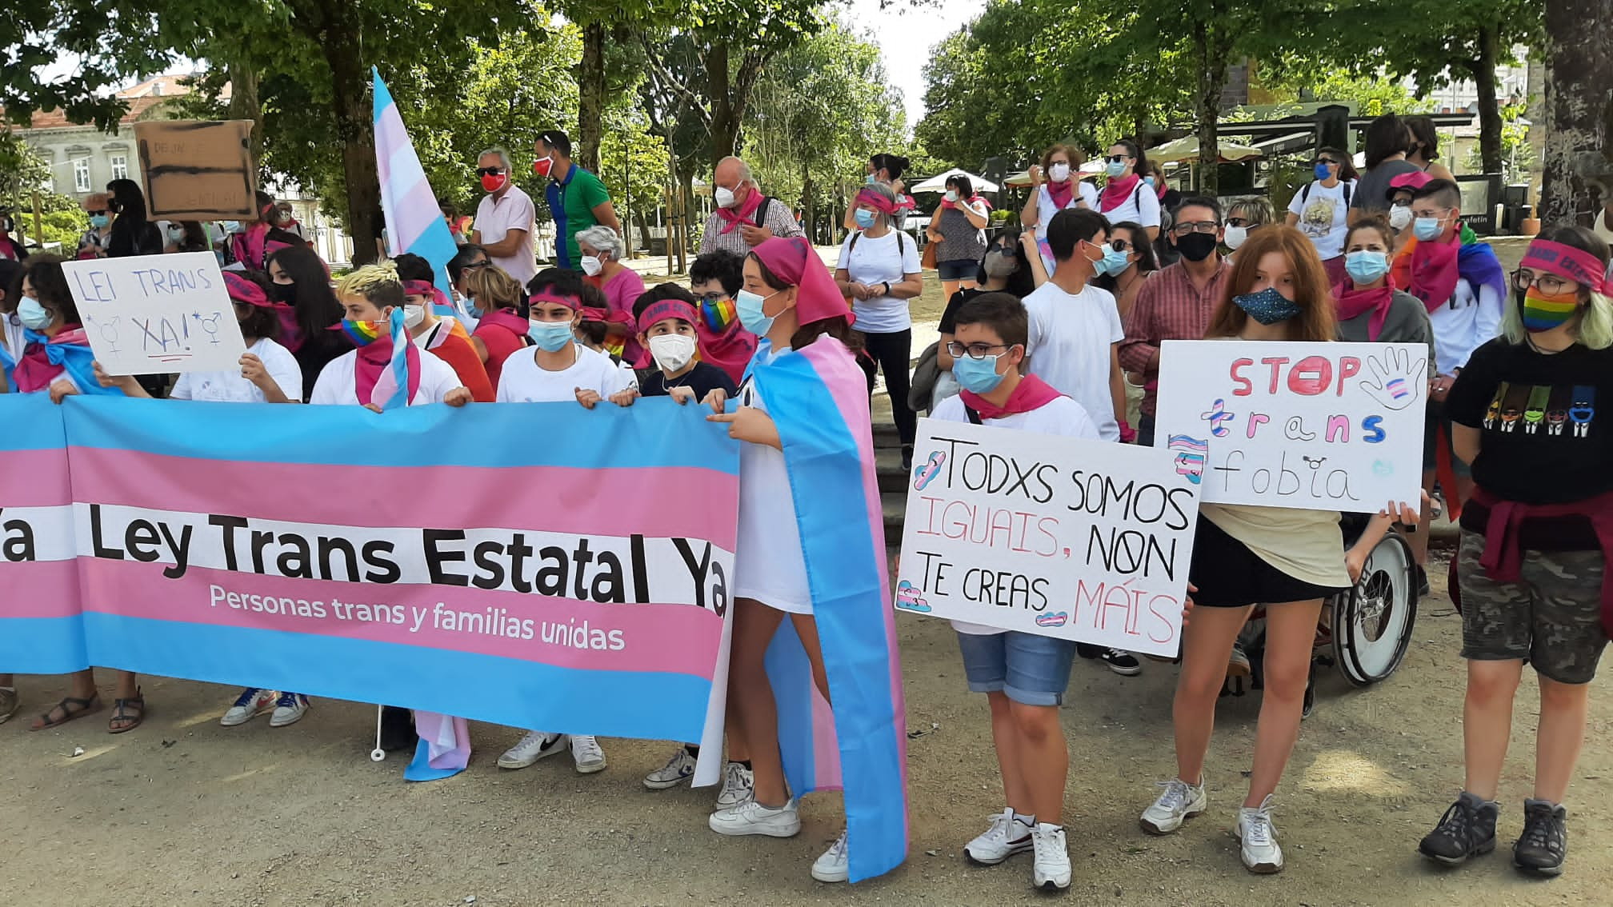
RECOÑECEDORA DA AUTODETERMINACIÓN DE TODAS AS PERSOAS TRANS.
QUE RECOÑEZA UNHA AUTÉNTICA DESPATOLOXICACIÓN DAS IDENTIDADES TRANS.
QUE GARANTA O DEREITO A AUTONOMÍA DXS MENORES TRANS CANDO NON HAI APOIO FAMILIAR.
QUE GARANTE O DEREITO A UNHA EDUCACIÓN EN IGUALDADE DE CONDICIÓNS.
QUE RECOÑEZA O DEREITO A CAMBIAR LEGALMENTE O SEXO SIN INXERENCIAS EXTERNAS.
QUE TRABALLE POLA PLENA INCLUSIÓN SOCIAL E LABORAL DAS PERSOAS TRANS.
QUE VELE POLOS DEREITOS DAS PERSOAS INMIGRANTES E AS PERSOAS MAIORES.
QUE VISIBILICE E RECOÑEZA AS PERSOAS NOS BINARIAS.
QUE REGULE RÉXIME SANCIONADOR CONTRA A TRANSFOBIA, DISCRIMINACIÓNS E VIOLENCIAS

Slide 37
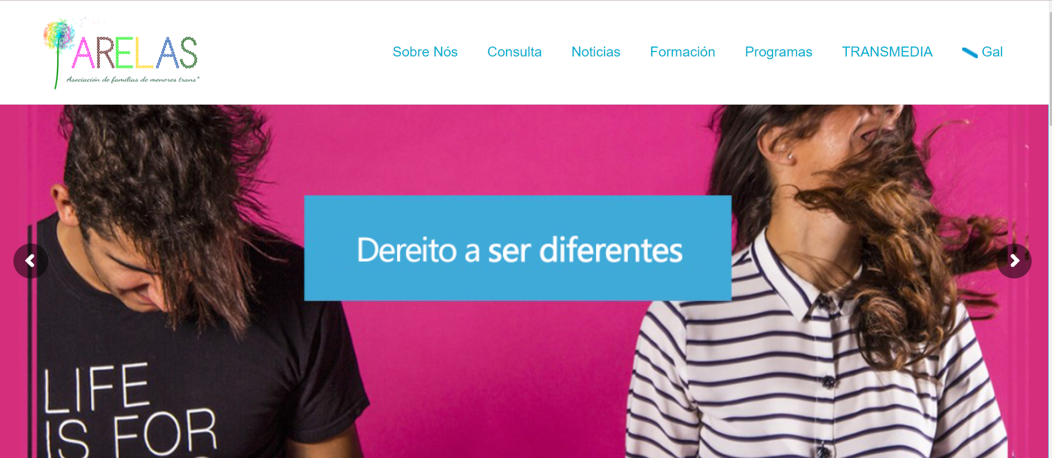
Moitas grazas por escoitar e por formar parte da loita
Se precisas algo de min escríbeme a : cristinapalacioscastro@gmail.com

